Slide 1
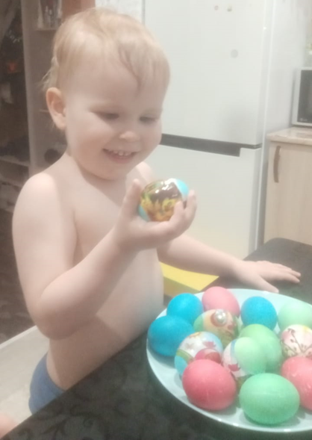
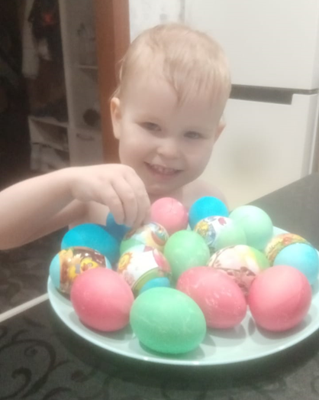
Красим яйца яркой краской, К празднику Христовой Пасхи, Дружно испекли в печи Кексы, булки, куличи!

Slide 2
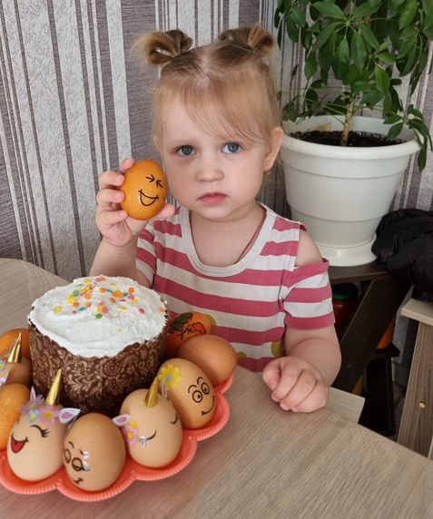
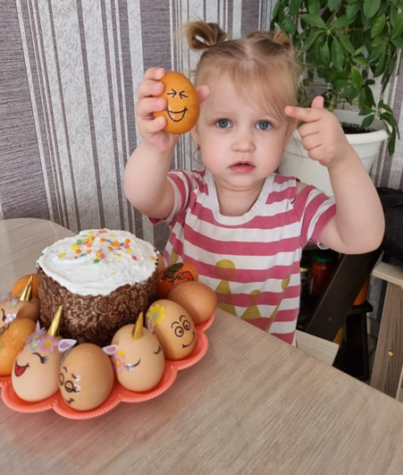
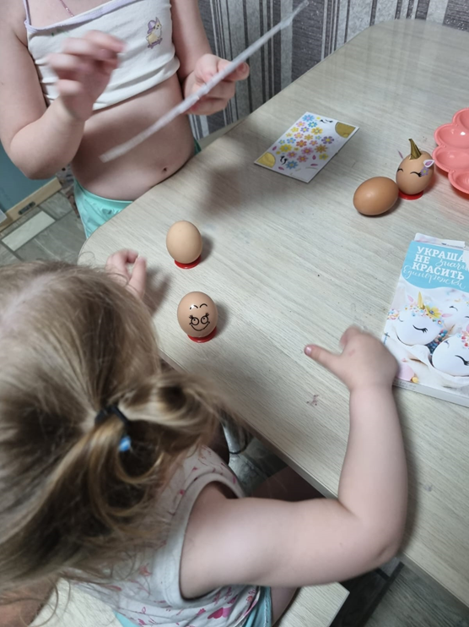
Разрисую ярко яйца,
С мамой испеку кулич. Наступает праздник Пасхи,
Ты добро в свой дом покличь.
Пусть звенят сегодня громко
Поутру колокола.
Мира, радости, здоровья
Пожелаю в праздник я.

Slide 3
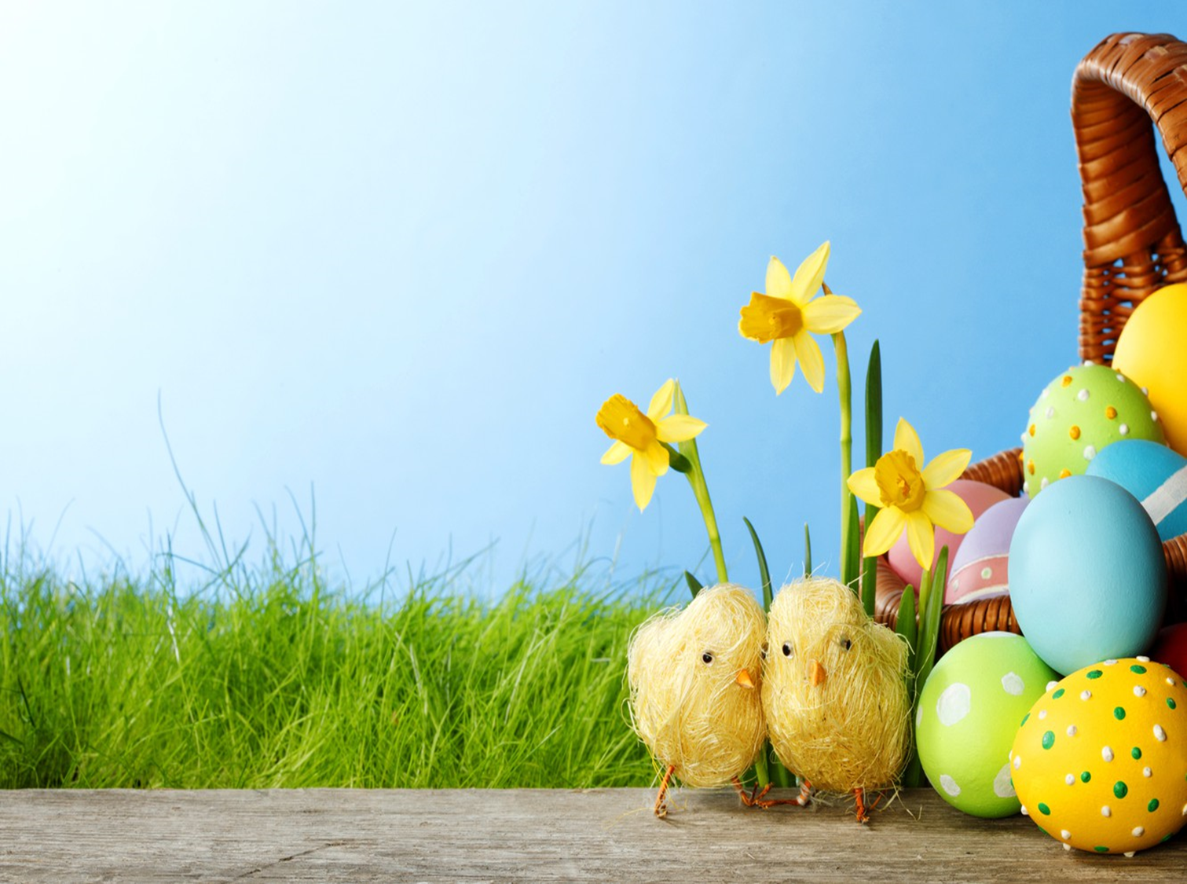
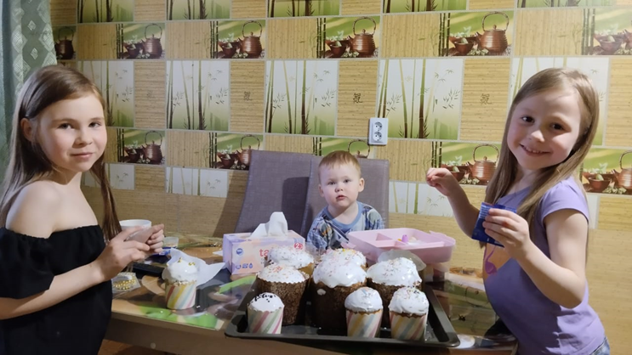
Звонко капают капели
Возле нашего окна.
Птицы весело запели,
В гости пасха к нам пришла.

Slide 4
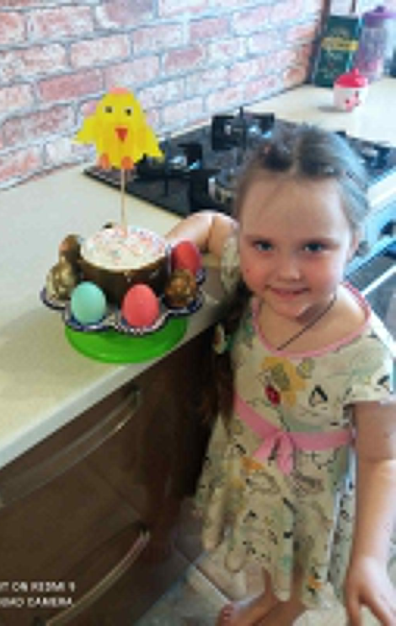
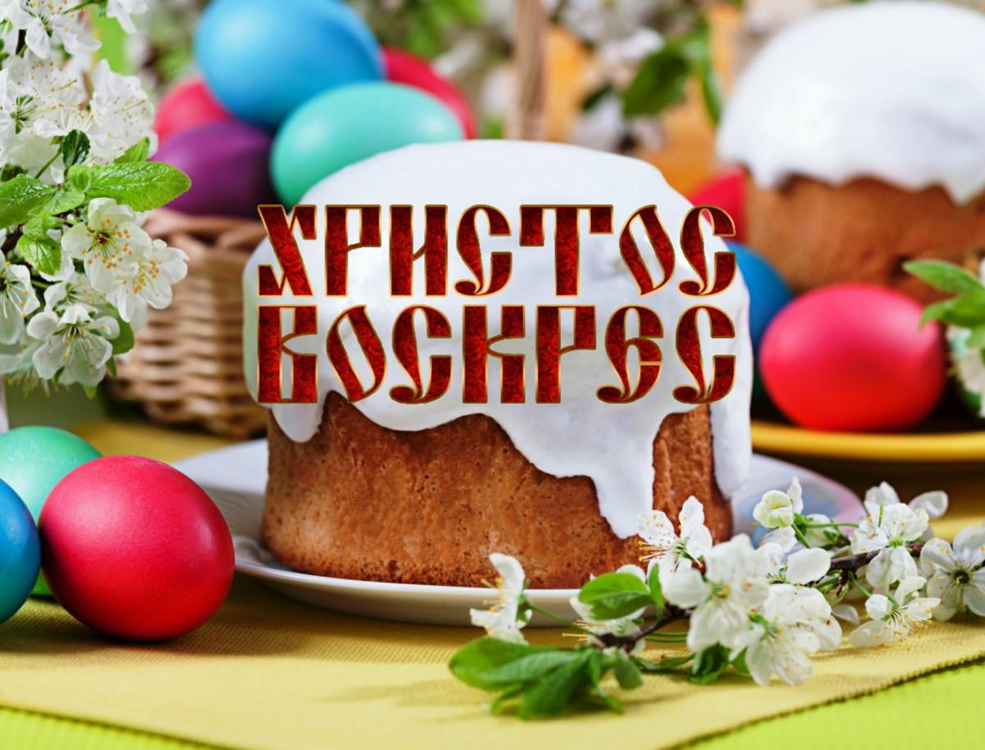
Желаю не печалиться И верить в волшебство, Ведь в день Великой Пасхи, Вокруг всегда добро, Радость и улыбки, Веселье, торжество, Рядом только близкие, С которыми тепло!

Slide 5
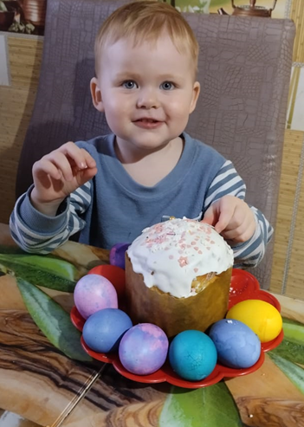
Светлый праздник наступает, Всё на свете оживает. Будем кушать куличи, Будут радостными дни. В этот день Христос воскрес. Всем добра, тепла, чудес!

